Slide 1

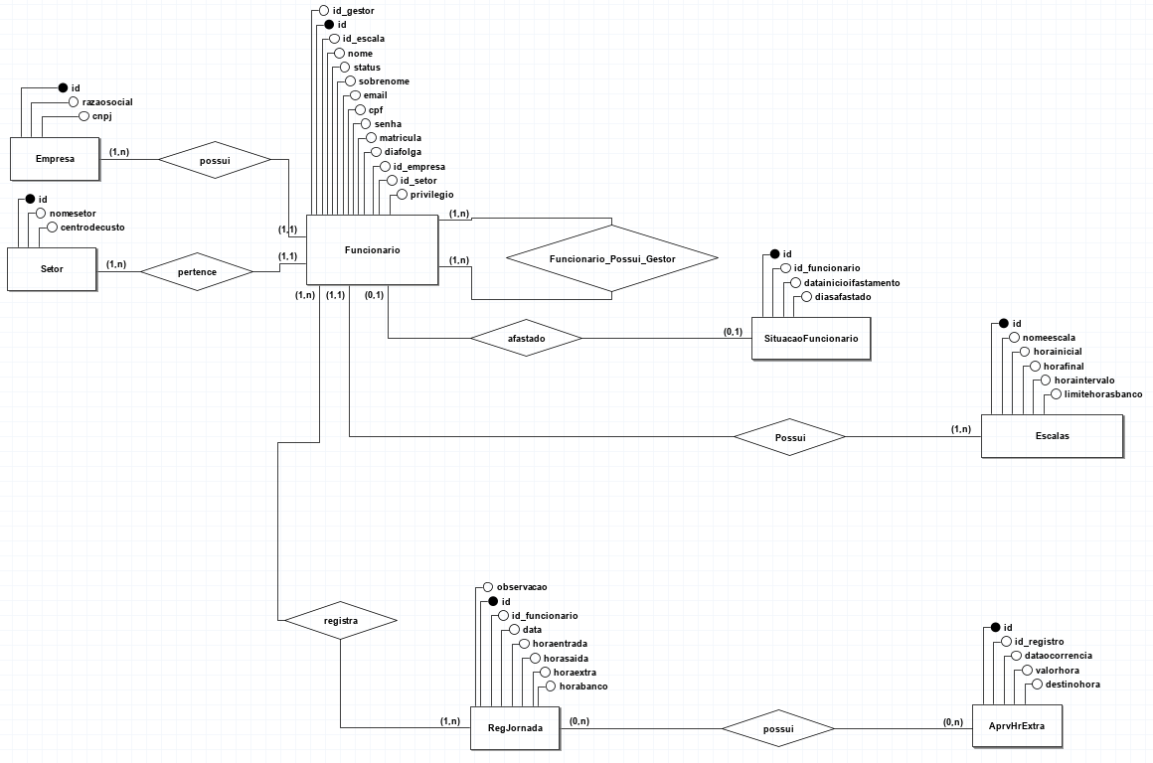
IBMR - Projeto Final Curso de Análise e Desenvolvimento de sistemas
MODELO CONCEITUAL DO BANCO DE DADOS
SGEP - Sistema de Gestão de Escalas e Ponto
IBMR - GRUPO 1 2020.2

Slide 2
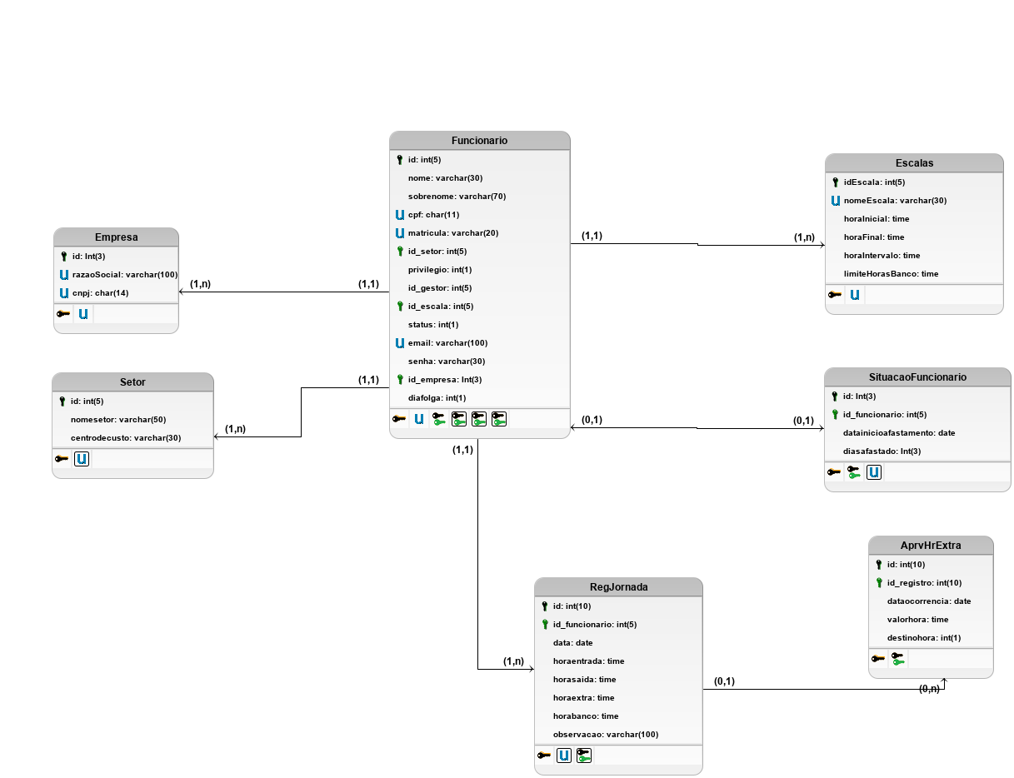
IBMR - Projeto Final Curso de Análise e Desenvolvimento de sistemas
MODELO LÓGICO DO BANCO DE DADOS
SGEP - Sistema de Gestão de Escalas e Ponto
IBMR - GRUPO 1 2020.2

